Slide 1
Hands-On Machine Learning with Scikit-Learning, Keras & TensorFlow
Chapter 1.1 ~ 1.3

Slide 2
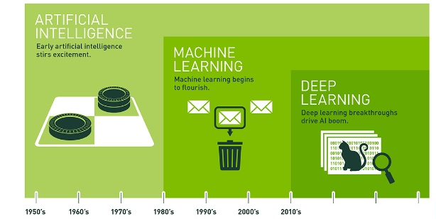
명시적인 프로그래밍 없이 컴퓨터가 학습하는 능력을 갖추게 하는 연구분야, Arthur Samuel , 1959
"the field of study that gives computers the ability to learn without being explicitly programmed."

Slide 3
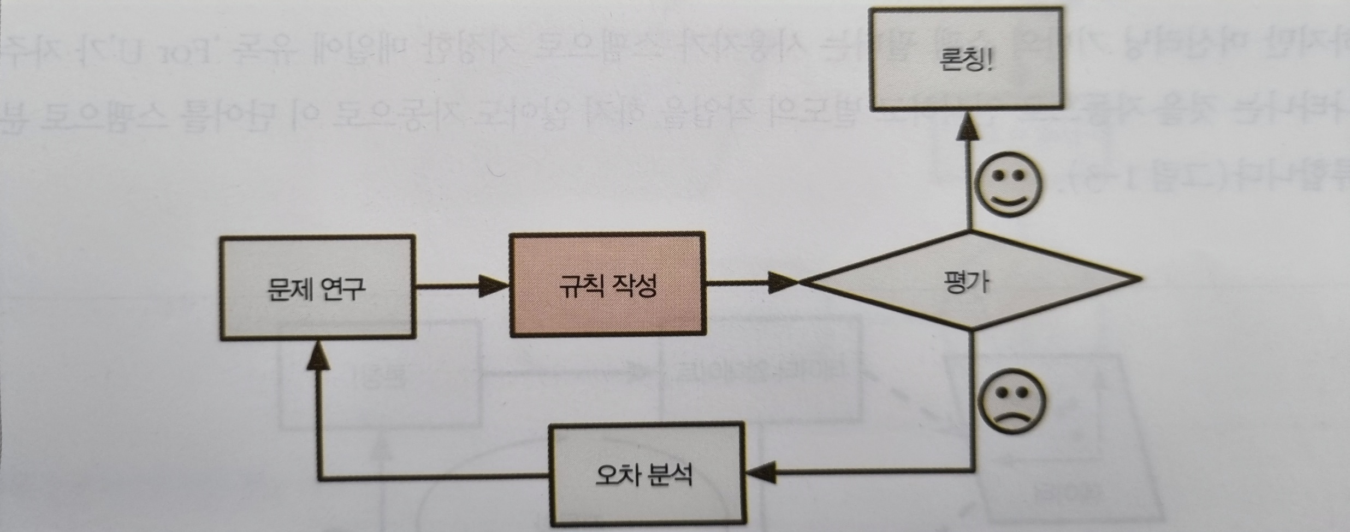
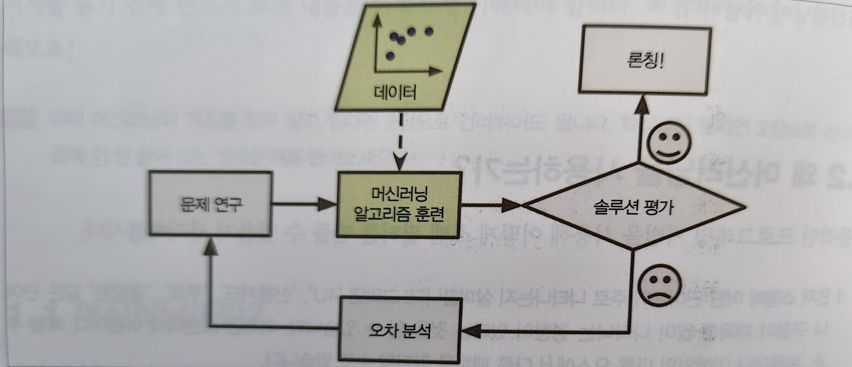

Slide 4
데이터 마이닝 Data Mining
대규모로 저장된 데이터 안에서 체계적이고 자동적으로 통계적 규칙이나 패턴을 분석하여 가치 있는 정보를 추출하는 과정
(1) The efficient discovery of previously unknown, valid, potentially useful, understandable patterns in large datasets
(2) The analysis of (often large) observational data sets to find unsuspected relationships and to summarize the data in novel ways that are both understandable and useful to the data owner
Machine Learning Applications
분류(Classification) : 텍스트 분류(신문기사), 이미지분류
군집화(Clustering) : 고객분류, 타겟 마케팅
자연어처리(Natural Language Processing, NLP) : 기사분류, 문서 요약, 음성인식(챗봇, 음성 명령)
예측(Prediction/Regression) : 수익 예측, 실험 결과 예측, 날씨 예측
이상치 탐색(Anomaly Detection) : 금융거래, 실험 데이터
시각화(Visualization)
등등

Slide 5
